Slide 1
S800板第三次实验

Slide 2
准备知识的学习
UART
NVIC

Slide 3
UART
Universal Asynchronous Receiver / Transmitter
通用异步收发器

Slide 4
UART简介
UART是一种典型的异步串行通信接口，支持双向通信，可以实现全双工数据传输。
在早期的通用计算机和PC上，串口几乎是标准配置。而现代PC因为串口的通信速率等硬件特性已经不适合PC的要求，取而代之的是“通用串行通信口”，也就是常说的USB接口。如果要在现代PC上使用串口，必须使用一个USB——串口的硬件转换器，安装相应的驱动后，在PC上会显示一个USB虚拟串口设备。
在嵌入式设计中，因为串口极低的资源消耗、较好的可靠性、简洁的协议以及高度的灵活性，使其非常符合嵌入式设备的应用需求。几乎所有的MCU都把UART作为一个最基本的通信接口，用来实现与其它嵌入式设备或PC的数据通信。

Slide 5
UART简介
UART是实现设备间异步串行通信的关键模块。
UART处理数据总线和串口之间的串/并、并/串转换；
其过程是：CPU先把准备发送出去的数据写入到UART的数据寄存器端口，再通过FIFO（First Input First Output，先入先出队列）传送到串行发送器，若是没有FIFO，则CPU每次只能写一个数据到UART的数据寄存器端口。

Slide 6
UART通信字符帧格式
UART通信时需保证收发两端的帧格式一致，否则会出现通信错误。
可有可无
1~2位
Data 从低到高
起始位
数据位（5～8位）
奇偶校验位
停止位
Start
Parity bit
Stop bit

Slide 7
UART常用电路接口说明
UART只定义了串行通信的逻辑层，即字符传送的格式与速率，但对于利用于UART进行传输的物理电平接口需要另外定义，因此根据接口电平的不同与控制方式的不同，产生了RS-232与RS-485标准。

Slide 8
RS-232
RS-232是PC机与设备通信里应用最广泛的一种串行接口。它被定义为一种在低速率串行通讯中增加通讯距离的单端标准，由于其最大通信距离的限制，因此它常用于本地设备之间的通信。
RS232标准定义逻辑“1”信号相对于地为-3到-15伏，而逻辑“0”相对于地为+3到+15伏。所以，当一个微控制器中的UART相连于PC时，它需要一个RS232驱动器来转换电平。
最高传输率20Kb/s
最大传输距离约为15m
单端传输，共模抑制比低

Slide 9
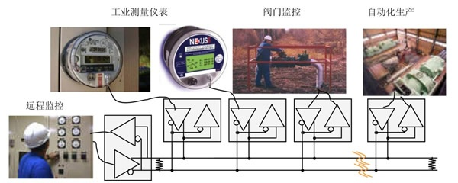
RS-485
RS-485是一种常用远距离和多机通信的串行接口。RS-485只是定义电压和阻抗
与TTL电平兼容
传输距离可达1200m
双端传输，共模抑制比高
需要RS485驱动器来将单端信号转换为双端信号

Slide 10
TM4C1294NCPDT的UART
TM4C1294NCPDT微控制器集成了8个标准的UART模块，具有以下特征：
可编程的波特率发生器，在常规模式（16 分频）下最高可达到 5Mbps，在高速模式（8分频）下最高可达10Mbps；
每路UART就具有相互独立的16×8 发送（TX）FIFO 和接收（RX）FIFO，可降低中断服务对CPU 的占用；
FIFO 触发深度有如下级别可选：1/8、1/4、1/2、3/4 ，和7/8；
含标准的异步通讯位：起始位、停止位、奇偶校验位；
线中止(Line-break)的产生与检测；
完全可编程的串行接口特性：
可包含5、6、7，或8 个数据位
可产生/检测奇偶校验位，支持偶校验位、奇校验位、粘着校验位，或无校验位
可产生1 或2 个停止位

Slide 11
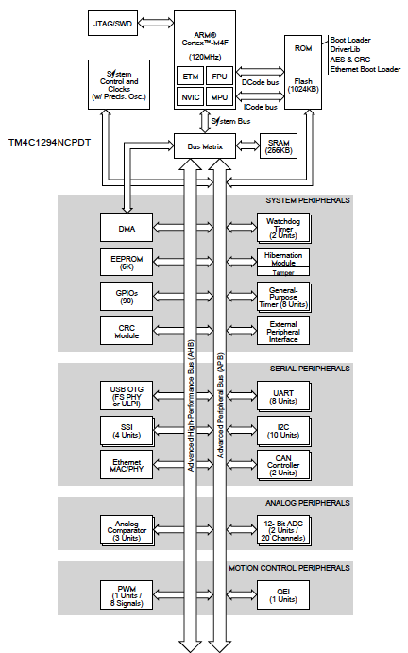
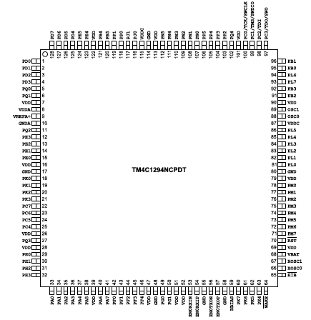
High-Level Block Diagram

Slide 12
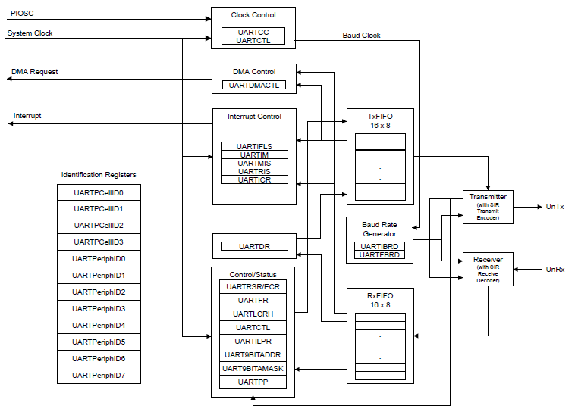
UART控制器结构图

Slide 13
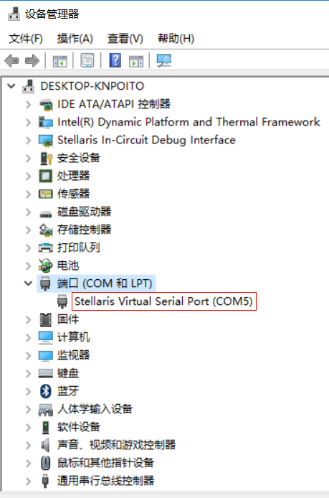
EK-TM4C1294XL的虚拟UART
将EK-TM4C1294XL通过MICRO-USB线与电脑连接后，正常情况（驱动已安装好） PC端会至少看到2个设备：
1个是ICDI在线调试工具
第二个是虚拟串口
这个虚拟串口可以用来作为MCU UART 正常通讯或是作为BOOTLOAD使用。
在默认跳线时，此虚拟串口与TM4C1294NCPDT CPU的PA0(U0RX)，PA1(U0TX）相连接，即占用了U0的串口
任意选择一款PC端串行口通讯软件，在正确配置了控制板的UART口后即可实现PC与控制板的通讯
设备管理器截图如右所示

Slide 14
UART初始化配置
引脚配置
GPIO引脚复用
U0RX-PA0
U0TX-PA1
SysCtlPeripheralEnable(SYSCTL_PERIPH_UART0);
SysCtlPeripheralEnable(SYSCTL_PERIPH_GPIOA); //Enable PortA
while(!SysCtlPeripheralReady(SYSCTL_PERIPH_GPIOA));
//Wait for the GPIO moduleA ready
GPIOPinConfigure(GPIO_PA0_U0RX);
// Set GPIO A0 and A1 as UART pins.
GPIOPinConfigure(GPIO_PA1_U0TX);
GPIOPinTypeUART(GPIO_PORTA_BASE, GPIO_PIN_0 | GPIO_PIN_1);

Slide 15
UART初始化配置
波特率及帧格式设置
// Configure the UART for 115,200, 8-N-1 operation.
UARTConfigSetExpClk(UART0_BASE, ui32SysClock, 115200, (UART_CONFIG_WLEN_8 | UART_CONFIG_STOP_ONE |UART_CONFIG_PAR_NONE));
FIFO配置（可选）

Slide 16
函数UARTConfigSetExpClk
驱动库手册：P568
功能 | 设置一个UART的参数。
原型 | Void UARTConfigSetExpClk(uint32_t ui32Base, uint32_t ui32UARTClk, uint32_t ui32Baud, uint32_t ui32Config)
参数 | ui32Base 为UART端口的基地址。 ui32UARTClk 为提供给UART模块的时钟频率。 ui32Baud 为波特率。 ui32Config 为端口数据格式（数据位个数、停止位个数，以及校验位）
说明 | 该函数配置UART以特定的数据格式运行。 参数ui32Config是三个值的逻辑或：数据位的个数、停止位的个数、校验位。UART_CONFIG_WLEN_8, UART_CONFIG_WLEN_7, UART_CONFIG_WLEN_6, and UART_CONFIG_WLEN_5分别确定每字节中8-5位的数据长度。

Slide 17
函数UARTConfigSetExpClk
续上页
说明 | UART_CONFIG_STOP_ONE和UART_CONFIG_STOP_TWO分别确定停止位是是一位还是两位。UART_CONFIG_PAR_NONE, UART_CONFIG_PAR_EVEN, UART_CONFIG_PAR_ODD, UART_CONFIG_PAR_ONE, and UART_CONFIG_PAR_ZERO 确定校验方式。 外设时钟与处理器时钟相同。

Slide 18
UART数据收发原理
UART通过TX脚发送数据，通过RX脚接收数据，因此可以实现全双工收发。
在数据收发的过程中，通常采用阻塞式和非阻塞式两种方式来进行。
阻塞式即在发送或接收数据过程中，始终查询状态，占用CPU时间，只有发送或接收结束后才退出。
非阻塞式即在执行到发送或接收函数时，发送函数仅仅将数据推送给寄存器，并不保证传送成功，如果能传送则返回TRUE，否则返回FALSE；接收函数仅仅检查接收状态并返回，如果没有收到数据则返回FALSE，如果收到则返回TRUE。

Slide 19
阻塞式编程
数据发送
将数据发送到TX FIFO，如果FIFO没有空，一直等待到FIFO有空
UARTCharPut(UART0_BASE，0x41)；
UARTCharPut(UART0_BASE，‘A’)；
数据接收
检查接收FIFO，直到接收到一个数据才返回
receive_data = UARTCharGet(UART0_BASE)；

Slide 20
函数UARTCharPut
驱动库手册：P565
功能 | 等待将一个字符发送到指定端口。
原型 | Void UARTCharPut(uint32_t ui32Base, unsigned char ucData)
参数 | ui32Base 为 UART端口的基地址。 ucData 为待发送的字符。
说明 | 该函数将字符ucData发送到指定端口的发送FIFO。如果发送FIFO没有空间，则该函数一直等待，直到操作成功。
返回值 | 无

Slide 21
函数UARTCharGet
驱动库手册：P564
功能 | 等待指定端口的一个字符。
原型 | int32_t UARTCharGet(uint32_t ui32Base)
参数 | ui32Base 为UART端口的基地址。
说明 | 该函数从指定端口的接收FIFO获取一个字符。如果FIFO暂时没有字符，则该函数一直等待，直到FIFO不为空。

Slide 22
非阻塞式编程
数据发送
将数据发送到TX FIFO，如果FIFO没有空，返回FALSE，否则返回TRUE
tran_status = UARTCharPutNonBlocking(UART0_BASE，0x41)；
数据接收
int32格式，如果FIFO有数据，则返回数据，如果无则返回-1
receive_data = UARTCharGetNonBlocking (UART0_BASE)；
通常采用如下形式配合使用
if (UartCharsAvail(UART0_BASE)
receive_data = UARTCharGetNonBlocking (UART0_BASE)；

Slide 23
函数UARTCharPutNonBlocking
驱动库手册：P565
功能 | 发送一个字符到指定端口。
原型 | Bool UARTCharPutNonBlocking(uint32_t ui32Base, unsigned char ucData)
参数 | ui32Base 为 UART端口的基地址。 ucData 为待发送的字符。
说明 | 该函数将字符ucData写到指定端口的发送FIFO。该函数不阻塞，因此如果没有空间，则返回flase，并且应用必须再试一遍。
返回值 | 如果字符被成功地放到发送FIFO，返回true；如果发送FIFO没有空间返回false。

Slide 24
函数UARTCharGetNonBlocking
驱动库手册：P564
功能 | 从指定端口接收一个字符。
原型 | int32_t UARTCharGetNonBlocking(uint32_t ui32Base)
参数 | ui32Base 为UART端口的基地址。
说明 | 该函数从指定端口的FIFO接收一个字符。
返回值 | 从指定端口返回所读的字符，返回值类型为int32_t。如果当前接收FIFO中没有字符则返回的值为-1。在试图调用该函数前应先调用函数UARTCharsAvail() 函数。

Slide 25
函数UARTCharsAvail
驱动库手册：P566
功能 | 确定接收FIFO是否有字符。
原型 | Bool UARTCharsAvail(uint32_t ui32Base)
参数 | ui32Base为UART端口的基地址。
说明 | 该函数返回一个标志，反映接收FIFO中有没有数据。
返回值 | 如果接收FIFO中有数据返回true；如果接收FIFO中没有数据返回false。

Slide 26
UART中断控制
开中断
IntEnable(INT_UART0);
UARTIntEnable(UART0_BASE, UART_INT_RX | UART_INT_RT); //Enable UART0 RX,RT interrupt
IntMasterEnable();

Slide 27
函数IntEnable
驱动库手册：P352
功能 | 使能中断。
原型 | Void IntEnable(uint32_t ui32Interrupt)
参数 | ui32Interrupt 使能一个指定中断。
说明 | 指定中断在中断控制器中被使能。参数 ui32Interrupt必须是 Peripheral Driver Library User’s Guide 中列出的有效的INT_ 值并且在inc/hw_ints.h头文件中定义过的值。

Slide 28
函数UARTIntEnable
驱动库手册：P575
功能 | 使能单个的UART中断源。
原型 | Void UARTIntEnable(uint32_t ui32Base, uint32_t ui32IntFlags)
参数 | ui32Base为UART端口的基地址。 ui32IntFlags为要使能的中断源的位。
说明 | 该函数使能指定的中断源。只有使能的中断源才被反射到到处理器中断；未使能的中断源对处理器没影响。 参数ui32IntFlags为任何下列值的逻辑或： UART_INT_RT： 接收超时中断（接收FIFO已有数据但未满，而后续数据长时间不来） UART_INT_TX：发送中断 UART_INT_RX ：接收中断……

Slide 29
UART中断控制
UART的中断清除
当UART发送或接收到一个数据后，会置位相应的中断标志位，如果允许中断，则会进入中断（发送中断或接收中断），使用中断能够减少主程序中消耗的时间，提高效率。
因为UART的中断关联了发送或接收，因此不能象单一中断如SYSTICK等，由CPU在进入中断后自动清除中断标志位，只能由编程人员根据情况清除中断标志位。如果中断标志位不清除，会导致反复的进出中断。
int32_t uart0_int_status;
uart0_int_status = UARTIntStatus(UART0_BASE, true);
// Get the interrrupt status.
UARTIntClear(UART0_BASE, uart0_int_status); //Clear the asserted interrupts

Slide 30
函数UARTIntStatus
驱动库手册：P576
功能 | 获取当前中断状态。
原型 | uint32_t UARTIntStatus(uint32_t ui32Base, bool bMasked)
参数 | ui32Base为UART端口的基地址。 bMasked：false表示需要获取原始的中断状态，true表示需要获取屏蔽的中断状态。
说明 | 该函数返回指定UART的中断状态。或者返回原始的中断状态，或者返回允许反射到处理器的中断的状态。
返回值 | 返回当前中断状态。

Slide 31
函数UARTIntClear
驱动库手册：P574
功能 | 清除UART的中断状态。
原型 | Void UARTIntClear(uint32_t ui32Base, uint32_t ui32IntFlags)
参数 | ui32Base为UART端口的基地址。 ui32IntFlags为要清除的中断源的位。
说明 | 指定的UART中断源被清除，以便不再生效。该函数在中断函数中必须被调用，以避免从中断退出后马上该中断又被触发。

Slide 32
第三次实验（上）

Slide 33
实验目的
了解UART 串行通讯的工作原理
掌握在PC 端通过串口调试工具与实验板通过UART 通讯的方法
掌握UART 的堵塞式与非堵塞式通讯方法

Slide 34
实验内容
实验3-1
例程为UART0 的初始化，实验板在初始化完成后向主机发送“HELLO,WORLD！”字符串。
要求：
阅读3-1.c 并理解。
需要使用上位机软件，从ftp的”软件”文件夹下载。
Serial Port无需安装，直接打开.exe文件。
需要按照3-1例程中UART的初始化设置正确地配置上位机参数。

Slide 35
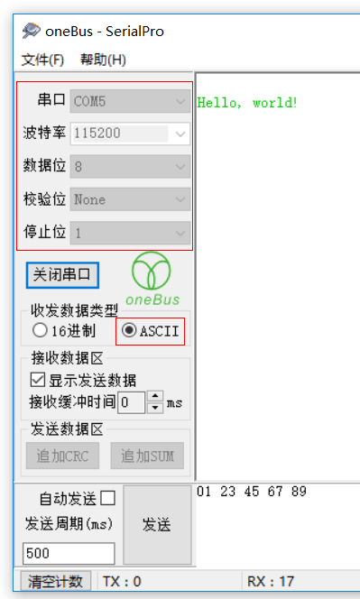
Serial Port参数设置
串口号应与“设备管理器”中的虚拟串口号
一致
参数与例程中设置一致：
设置波特率为115,200 bps，
校验位为NONE，数据位为8，
停止位为1
然后“打开串口”
// Configure the UART for 115,200, 8-N-1 operation.
UARTConfigSetExpClk(UART0_BASE, ui32SysClock, 115200, (UART_CONFIG_WLEN_8 | UART_CONFIG_STOP_ONE |UART_CONFIG_PAR_NONE));

Slide 36
实验内容
实验3-2
在实验1 的基础上，通过PC 端发送字符串，实验板收到后并原样返回。称为UART ECHO。
阅读3-2.c 并理解。
实验3-3
将实验2 改写为非堵塞式方式，即中断方式进行发送与接收。当进行数据接收时，点亮PN1。
阅读3-3.c 并理解。

Slide 37
第三次实验讨论题
1. 实验3-2，if (UARTCharsAvail(UART0_BASE))此行程序的作用。如果没有此行，会导致什么问题？
2. 实验3-3，void UART0_Handler(void)为什么没有在主函数声明？
3. 为什么3-3 的中断中需要读取中断标志并清除，而SYSTICK不需要？

